Slide 1
5.4 序列码发生器
一、概述
1.概念
2.作用
3.序列码发生器结构类型
二、计数型序列码发生器的设计
1.已知序列码
三、移存型序列码发生器的设计
1.已知序列码
第六章 时序逻辑电路

Slide 2
5.5 顺序脉冲发生器
一、概述
1.顺序脉冲概念
2.顺序脉冲发生器概念及分类
3.顺序脉冲发生器的设计
二、举例
作业
第六章 时序逻辑电路

Slide 3
5.4 序列信号发生器
一、概述
1.概念
2.作用
误码率测量
、测距
、通信加密
、扩频通信
3.序列码发生器结构类型
(1)计数型
(2)移存型
标题区
节目录
第六章 时序逻辑电路

Slide 4
组合逻辑
…
Q_{n}
Q_{n-1}
Q₁
F_{n}
F_{n-1}
…
F₁
f
…
CP
图5.4.1 移存型序列码发生器的结构图
标题区
节目录
第六章 时序逻辑电路

Slide 5
f₁
组合逻辑
…
f_{m}
…
Q_{n}
Q_{n-1}
Q₁
模M计数器
图5.4.2 计数型序列码发生器的结构图
标题区
节目录
第六章 时序逻辑电路

Slide 6

1、移存型序列码发生器的设计
1.已知序列码
例 5.4.1 设计产生序列码101000，101000，…的反馈移存型序列码发生器。
解：① 求触发器的级数
取n = 3 。
标题区
节目录
第六章 时序逻辑电路

Slide 7
② 列状态转移表
101000101000
表5.4.1 例5.4.1使用3个触发器的状态转移表
Q₃
Q₂
Q₁
状态转移路线
模数
1
0
1
0
1
0
M=4
1
0
0
0
0
0
×
0
0
1
0
1
0
标题区
节目录
第六章 时序逻辑电路

Slide 8
③ 取n=4，列状态转移表
表5.4.2 例5.4.1的状态转移表
Q₄
Q₃
Q₂
Q₁
状态转移路线
模数
1
0
1
0
0
1
0
0
M=6
1
0
0
0
0
0
0
1
√
0
0
1
0
0
1
0
1
1
0
1
0
标题区
节目录
第六章 时序逻辑电路

Slide 9
④ 求激励函数
n
n
n
n
n+1
n+1
n+1
n+1
Q₄ Q₃ Q₂ Q₁
Q₄ Q₃ Q₂ Q₁
D₁
Q₂Q₁
0 0 0 0
0 0 0 Ø
Ø
Q₄Q₃
00
01
11
10
0 0 1 1
0 1 1 Ø
Ø
00
Ø
0
Ø
1
0 1 1 0
1 1 0 Ø
Ø
0 1 1 1
1 1 1 Ø
Ø
01
0
0
Ø
Ø
1 0 0 1
0 0 1 Ø
Ø
11
Ø
Ø
Ø
Ø
1 0 1 1
0 1 1 Ø
Ø
1 1 0 0
1 0 0 Ø
Ø
10
1
Ø
Ø
0
1 1 0 1
1 0 1 Ø
Ø
1 1 1 0
1 1 0 Ø
Ø
D₁
1 1 1 1
1 1 1 Ø
Ø
D₁ = Q₃Q₂Q₁ + Q₄Q₂ = Q₃Q₂Q₁ Q₄Q₂
标题区
节目录
第六章 时序逻辑电路

Slide 10
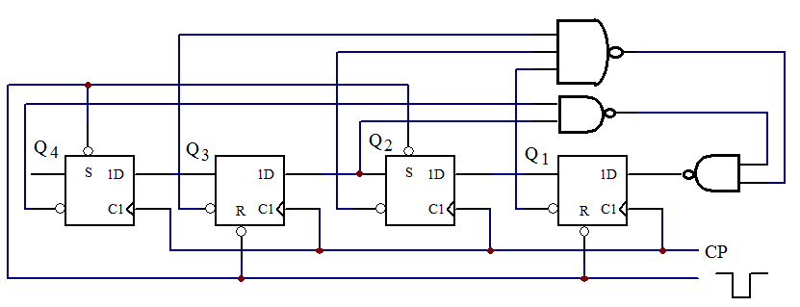
⑤ 作逻辑图
图5.4. 4 例5.4.1的逻辑图
标题区
节目录
第六章 时序逻辑电路

Slide 11
二、计数型序列码发生器的设计
1.已知序列码
步骤：
(1)设计模值等于序列长度的计数器
(2)设计输出F为所需序列码的组合电路
例5.4.2 设计产生序列码F=11110101…的计数型序列码发生器。
解： (1)设计模值M=8的计数器
(2)设计输出F为所需序列码的组合电路
标题区
节目录
第六章 时序逻辑电路

Slide 12
表5.4.3 例5.4.2组合逻辑的真值表
Q₃ | Q₂ | Q₁ | Q₀ | F
0 | 0 | 0 | 0 | 1
0 | 0 | 0 | 1 | 1
0 | 0 | 1 | 0 | 1
0 | 0 | 1 | 1 | 1
0 | 1 | 0 | 0 | 0
0 | 1 | 0 | 1 | 1
0 | 1 | 1 | 0 | 0
0 | 1 | 1 | 1 | 1
标题区
节目录
第六章 时序逻辑电路

Slide 13
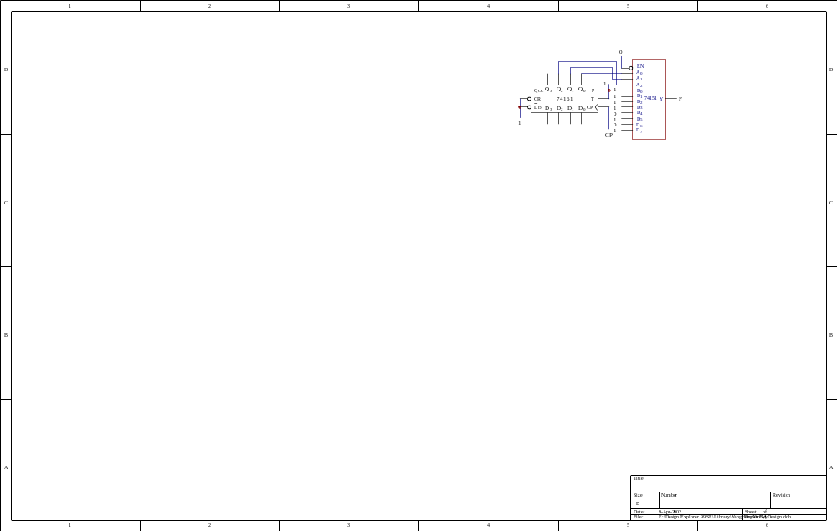
图5.4.5 用74161和74151构成的序列码发生器
标题区
节目录
第六章 时序逻辑电路

Slide 14
5.5 顺序脉冲发生器
一、概述
1.顺序脉冲概念、作用
应用于步进电机、动态显示等方面。
2.顺序脉冲发生器概念及分类
(1)概念
(2)分类
节拍分配器
脉冲分配器
标题区
节目录
第六章 时序逻辑电路

Slide 15
CP
(a)电位信号
(b)脉冲信号
图6.7.1 电位信号和脉冲信号
标题区
节目录
第六章 时序逻辑电路

Slide 16
3.顺序脉冲发生器的设计
①输出端较多时：
采用计数器和译码器。
②输出端较少时：
采用环形计数器。
二、举例
例 试设计四输出节拍分配器。
解 (1)设计 M=4 的计数器
标题区
节目录
第六章 时序逻辑电路

Slide 17
(2)设计 2-4 线译码器
①列真值表
②确定表达式
(3)画电路图
标题区
节目录
第六章 时序逻辑电路

Slide 18
2-4线译码器的真值表
Q₂ | Q₁ | Y₀ | Y₁ | Y₂ | Y₃
0 | 0 | 1 | 0 | 0 | 0
0 | 1 | 0 | 1 | 0 | 0
1 | 0 | 0 | 0 | 1 | 0
1 | 1 | 0 | 0 | 0 | 1
标题区
节目录
第六章 时序逻辑电路

Slide 19
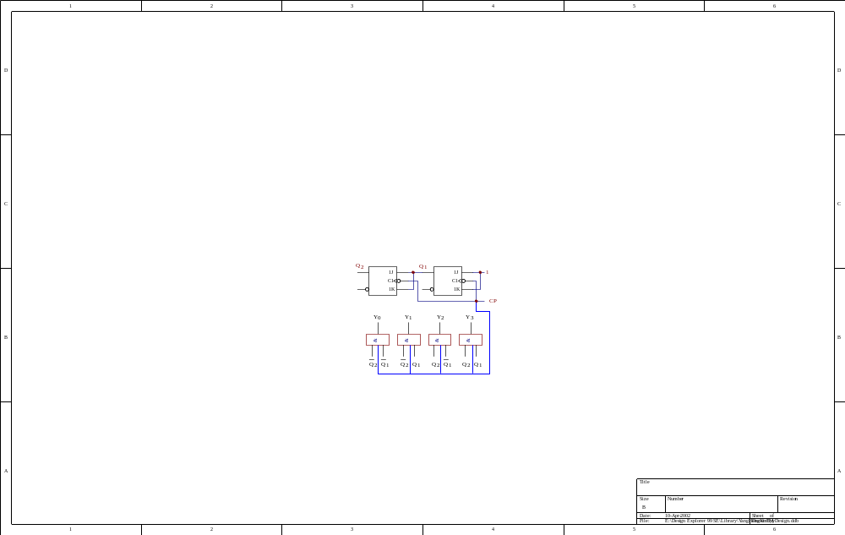
(a)计数器
(b)译码器
四输出分配器
标题区
节目录
第六章 时序逻辑电路

Slide 20
1
2
3
4
5
CP
Q₁
Q₂
Y₀
Y₁
Y₂
Y₃
(a) 节拍分配器波形
四输出分配器工作波形
标题区
节目录
第六章 时序逻辑电路

Slide 21
1
2
3
4
5
CP
Q₁
Q₂
Y₀
Y₁
Y₂
Y₃
(b) 脉冲分配器波形
四输出分配器工作波形
标题区
节目录
第六章 时序逻辑电路

Slide 22
课程思政提要
“纸上得来终觉浅，绝知此事要躬行。”
通过计数型和移存型序列信号发生器的设计以及顺序脉冲发生器的设计，引导学生学习理论知识不能只停留在原理性内容上，做到知行合一，就要有实践，正所谓“知者行之始，行者知之成”。在实践中不断总结创新经验，深入学习，迎难而上。

Slide 23
思考题
1.能否用计数型序列码发生器输出多种序列码？
2.能否用移存型序列码发生器输出多种序列码？
第六章 时序逻辑电路

Slide 24
作业题
5.30
5.33
5.35
标题区
第六章 时序逻辑电路

